Slide 1
ThreeRings
チーム名：三十台男性
チームリーダー：竹下
メンバー：鹿島
メンバー：赤嶺

Slide 2
アジェンダ
目的
機能一覧（PHP）
ゲーム概要
ルール説明
参考文献

Slide 3
アジェンダ
機能一覧（PHP）
ゲーム概要
ルール説明
参考文献
目的

Slide 4
目的
本ゲームは、アメリカマーブルスゲームス社の『オートリオ』をベースにブラウザゲームで表現したものです。
開発を行うなか、データベースのCRUD操作を含めた、
アカウント管理機能等を実装し制作をいたしました。

Slide 5
アジェンダ
2. 機能一覧（PHP）
目的
ゲーム概要
ルール説明
参考文献

Slide 6
機能一覧
メールアドレスによるアカウント作成機能
アカウント作成ユーザーによるログイン機能
アカウントの変更・削除機能
Unityを使用してのゲーム埋め込み
オフラインによるゲーム対戦機能
オンラインによるゲーム対戦機能（未実装）

Slide 7
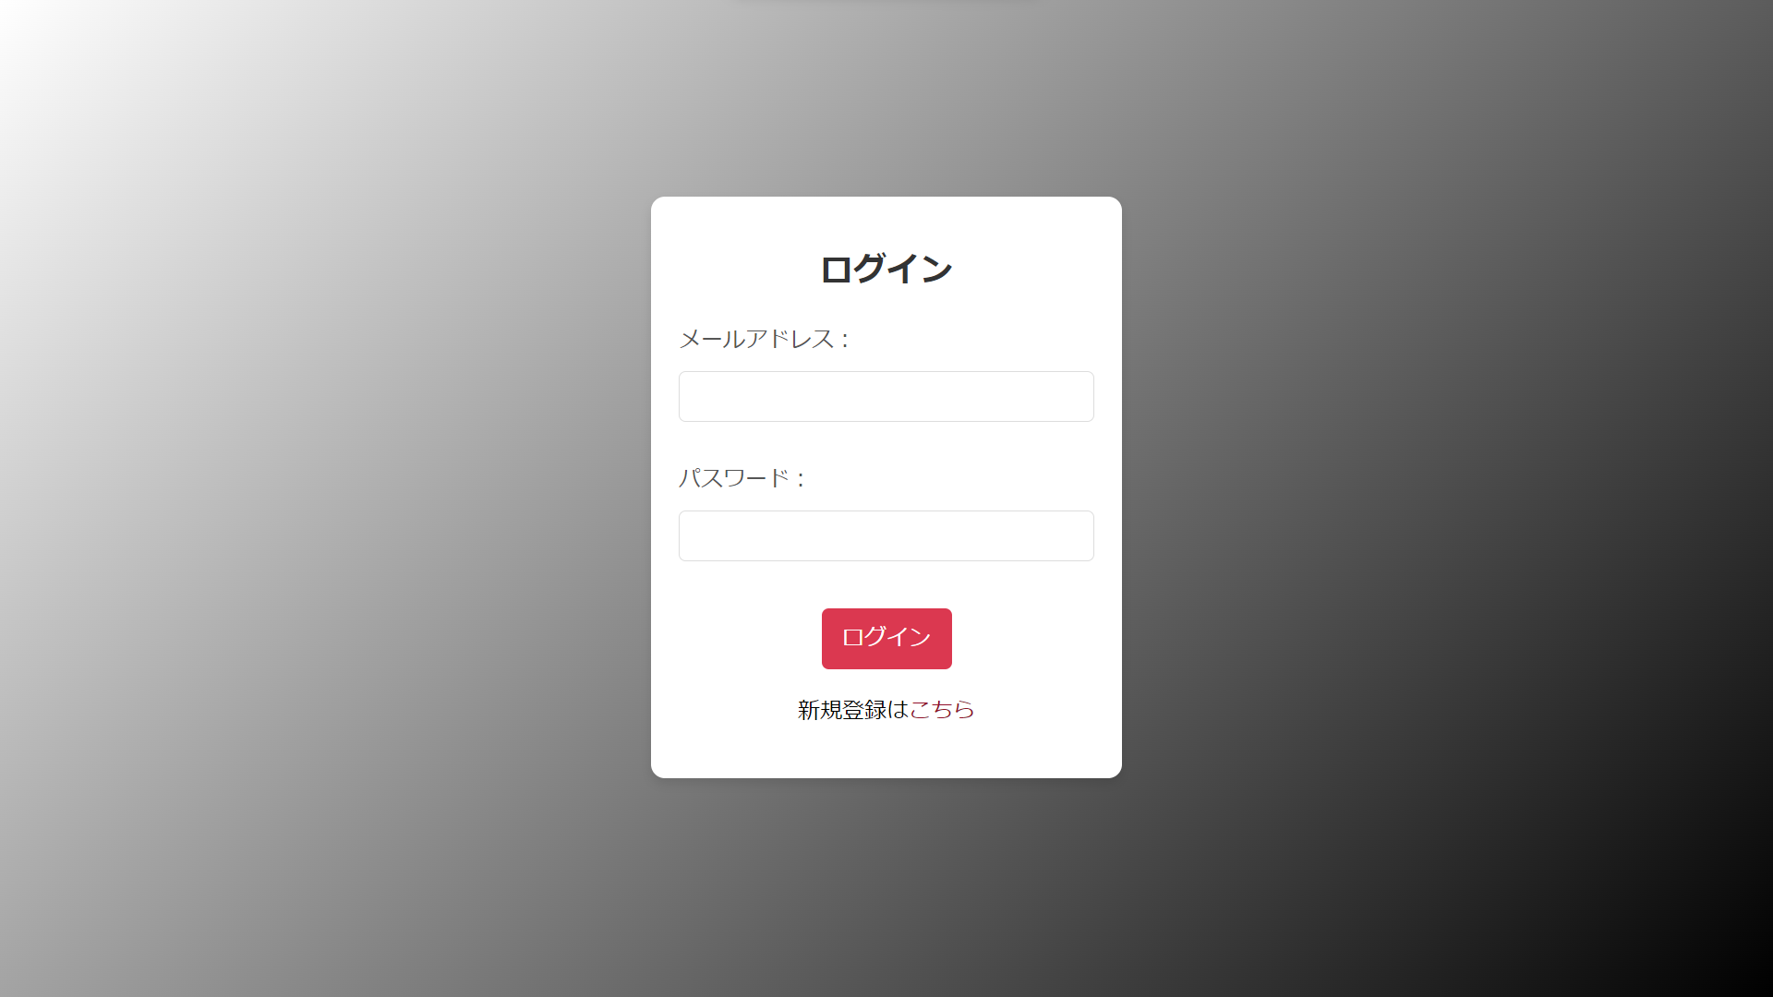
アカウント作成
ログイン画面
👈新規登録はこちらをクリック

Slide 8
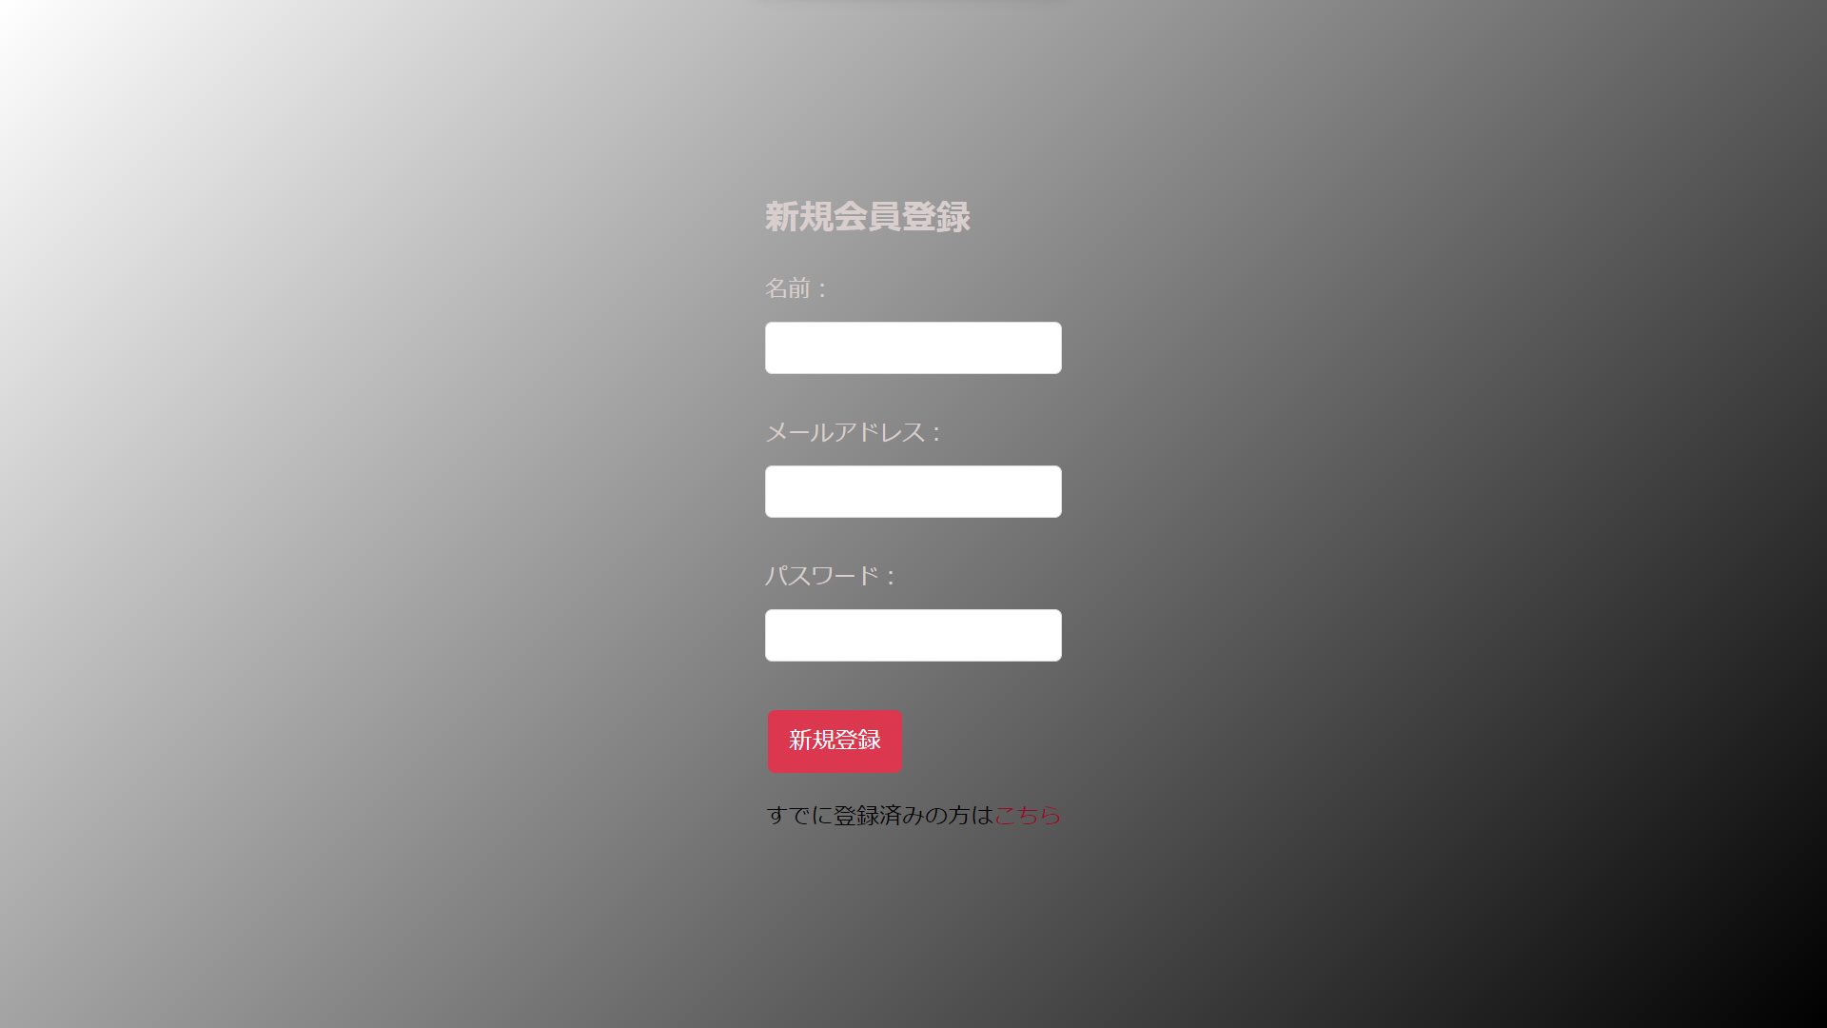
アカウント作成
新規会員登録画面
👈それぞれを記入し、新規登録ボタンをクリック。

Slide 9
アカウント作成ユーザーによるログイン機能
ログイン画面
abc@defg.jp
●●●●●
👈記入後はこちらをクリック

Slide 10
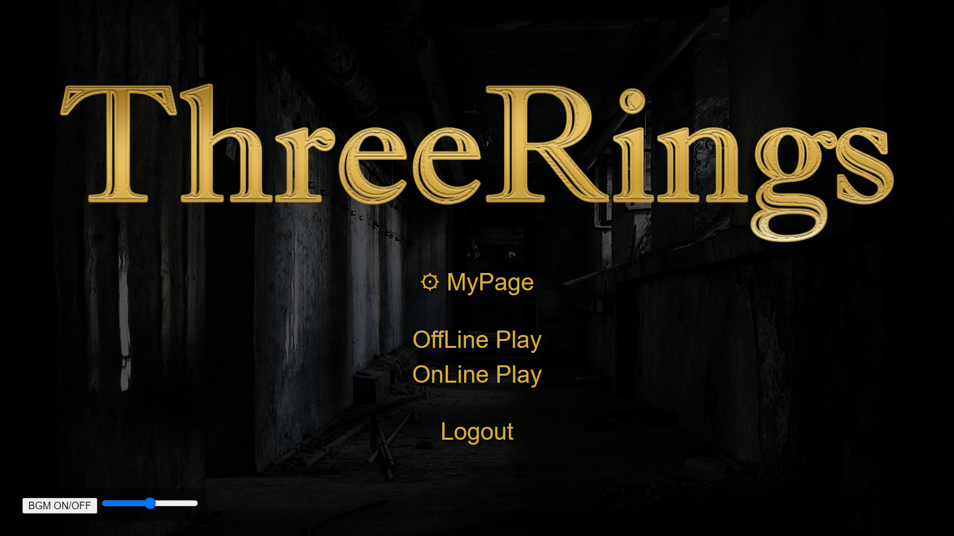
ログイン成功→メイン画面
メイン画面
👈アカウント管理画面へ
👈ゲーム画面へ
👈ログアウトし、ログイン画面へ

Slide 11
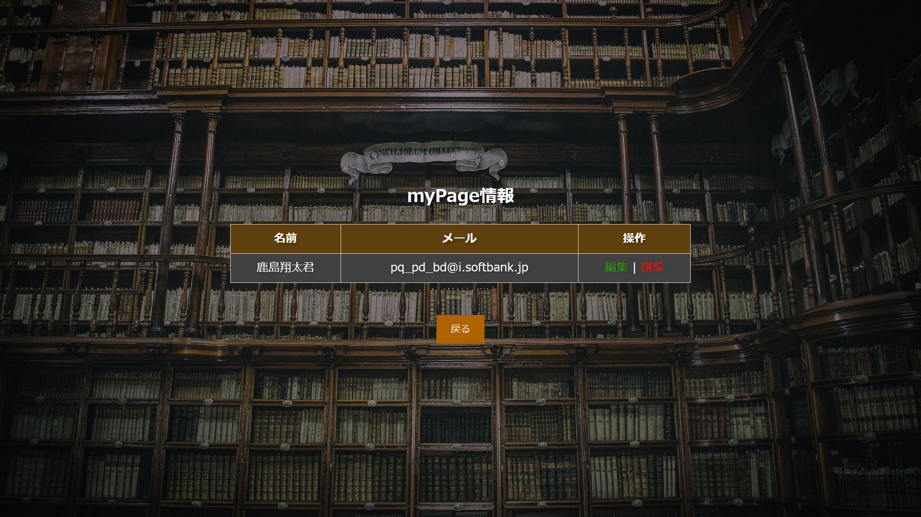
メイン→マイページ画面
マイページ画面
👈ログインをしているユーザーのみ

Slide 12
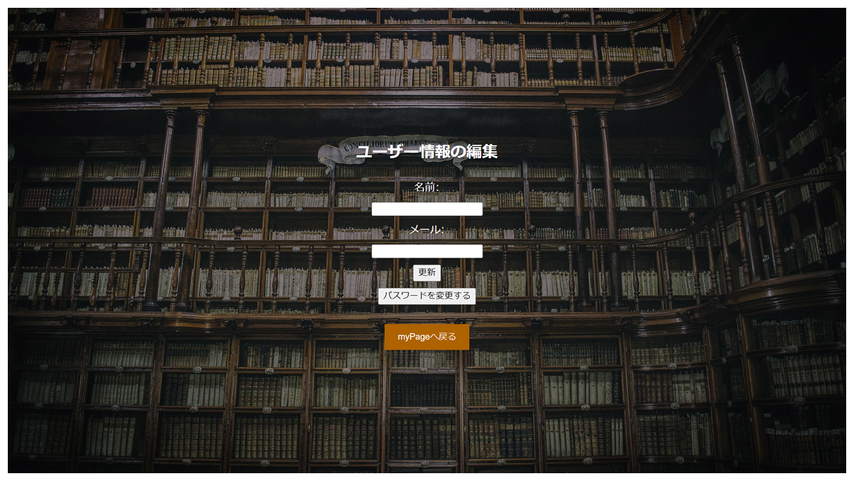
マイページ→マイページ編集画面
マイページ編集画面
水木しげぞう
defg@defg.jp
👈記入後はこちらをクリック

Slide 13
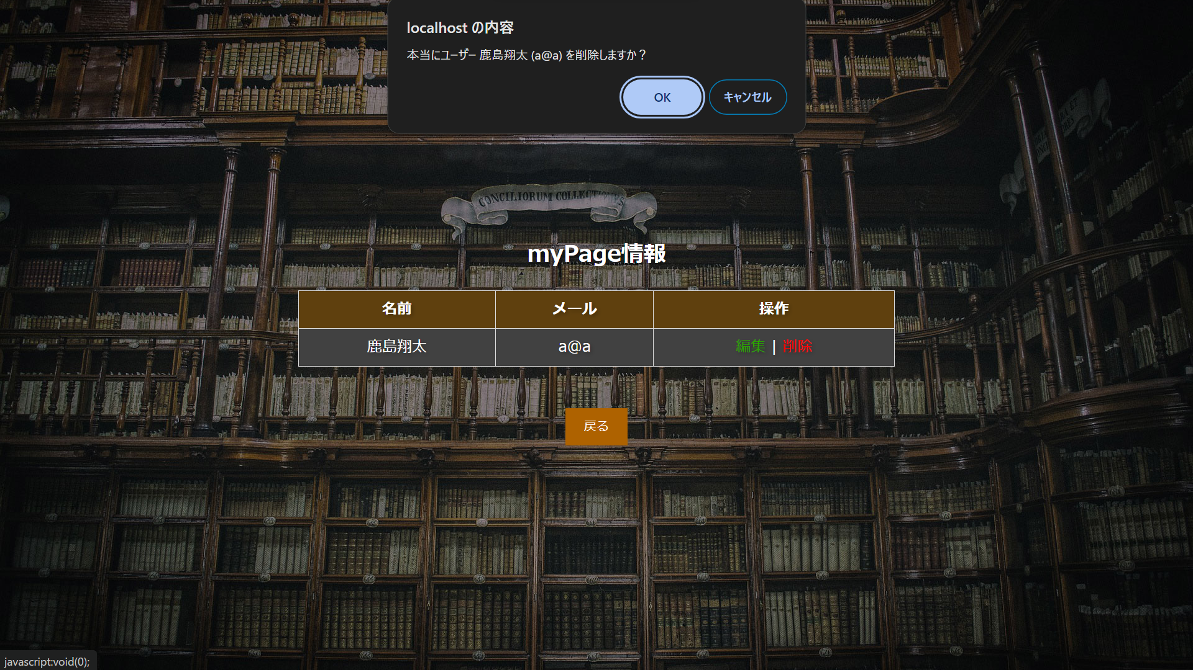
マイページ→アカウント削除画面
アカウント削除画面
👈アラート機能で最後の確認！

Slide 14
アジェンダ
2. 機能一覧（PHP）
目的
3. ゲーム概要
4. ルール説明
5. 参考文献

Slide 15
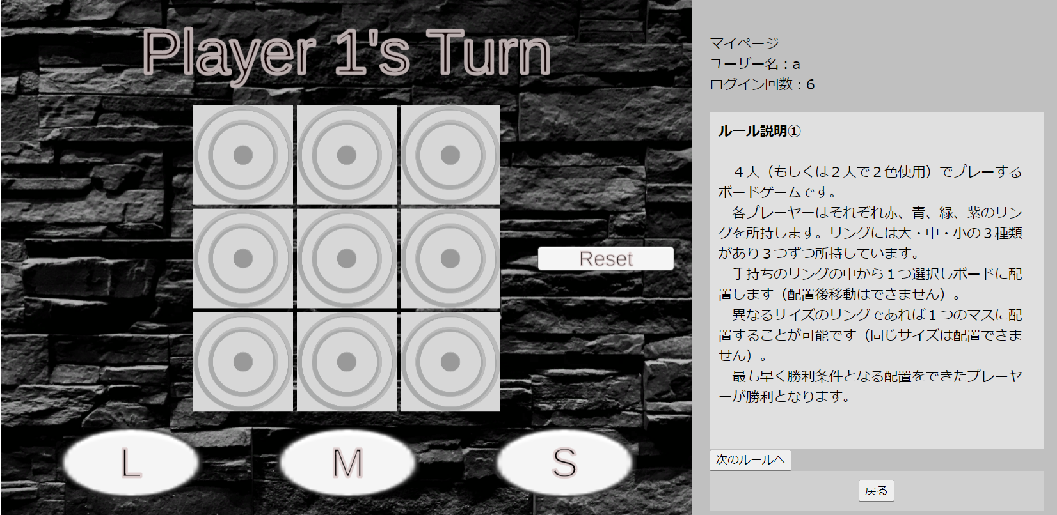
ゲーム概要：ゲームプレイ画面
ゲームプレイ画面
👈マイページ情報
配置したいマスを
クリック👉️
👈ルール説明
サイズの選択👉️
☆実際に遊んでみよう！

Slide 16
アジェンダ
2. 機能一覧（PHP）
目的
3. ゲーム概要
4. ルール説明
5. 参考文献

Slide 17
ルール説明
４人（もしくは２人で２色使用）でプレーするボードゲームとなります。
各プレーヤーはそれぞれ赤、青、緑、紫のリングを、 リングには大・中・小の３種類があり３つずつ所持しています。
手持ちのリングの中から１つ選択しボードに配置します。 （配置後移動はできません）
異なるサイズのリングであれば１つのマスに配置することが可能です。 （同じサイズは配置できません）
最も早く勝利条件となる配置をできたプレーヤーが勝利となります。

Slide 18
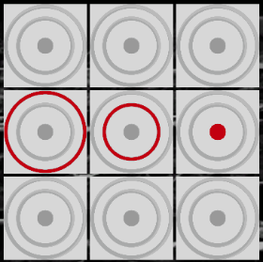
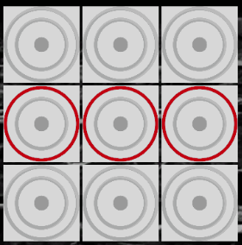
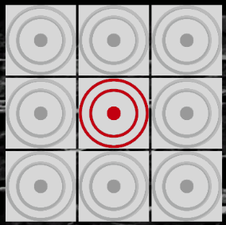
勝利条件
１、大・中・小の順番に縦・横・斜めのいずれかに１列に並んだ場合
２、同じ大きさのリングを縦・横・斜めのいずれか１列に並んだ場合
３，同じ箇所に大・中・小の３種類のリングが置かれた場合

Slide 19
ゲームのコード説明
使用ソフト
Unity / MySQL
構成ファイル
C#
GameManeger.cs / ゲーム全体の状態やフローを管理するクラス
PieceManager / ゲーム内のリングを管理するクラス
NetworkManager / サーバーへの接続やJSONデータを取得するクラス
PHP
update_board.php / ボード情報を送信
load_board.php /ボードの情報を取得

Slide 20
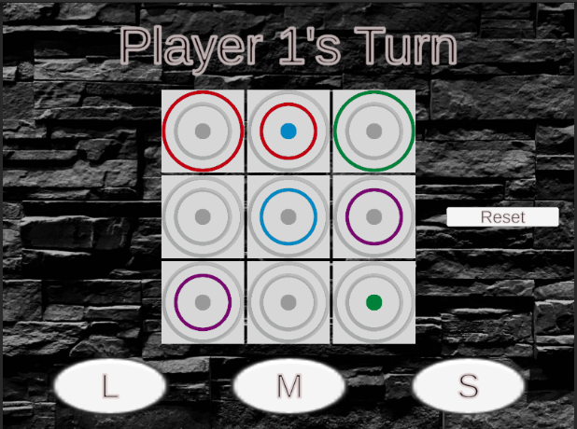
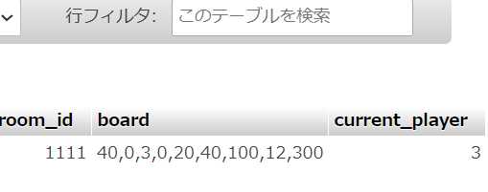
オンライン機能の構想
ボード情報を配列で管理する。
現プレーヤーが配置したときにボード情報を更新し、サーバーへ送信する。
他プレーヤーは定期的にサーバーからボード情報を受信しゲーム画面に反映させる。
現在この受信したボード情報から画面に反映させる部分が開発中。

Slide 21
参考文献・URL

Slide 22
まとめ
・ 誰でも簡単に新規登録ができる
・パスワードをハッシュ値でDBで保存
・ マイページで変更・削除が容易

